Slide 1


Week 13
Expert System: Decision Tree
Dr. Maryamah, S.Kom
MK Algoritma Pemrograman 1
Prodi S1 Teknologi Sains Data
Fakultas Teknologi Maju dan Multidisiplin
Universitas Airlangga
References:
Achmad Basuki, Iwan Syarif, “Decision Tree”, PENS-ITS, 2003
Anany Levitin, “Introduction to The Design and Analysis of Algorithms”,3rd Edition, Pearson, 2013
https://towardsdatascience.com/entropy-how-decision-trees-make-decisions-2946b9c18c8

Slide 2

Konsep DECISION Tree
Mengubah data menjadi pohon keputusan (decision tree) dan aturan-aturan keputusan (rule)
Decision
Tree
Data
Rule

Slide 3


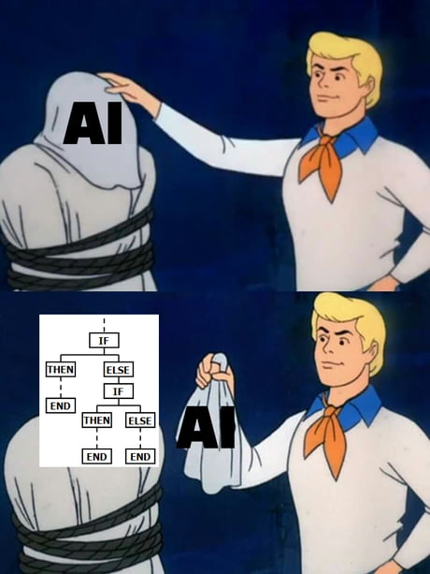
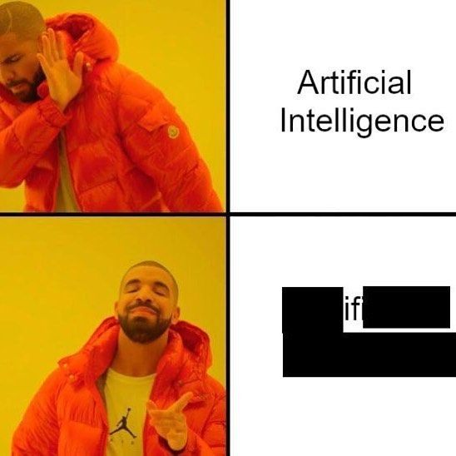

Slide 4
Gambaran Pemakaian Decision Tree
Membuat aturan (rule) yang dapat digunakan untuk menentukan apakah seseorang mempunyai potensi untuk menderita hipertensi atau tidak berdasarkan data usia, berat badan dan jenis kelamin.
Nama | Usia | Berat | JK | Hipertensi
Anie | Muda | Overweight | Wanita | Ya
Rahma | Muda | Underweight | Wanita | Tidak
Berdi | Muda | Average | Pria | Tidak
Andin | Muda | Overweight | Wanita | Tidak
Tutik | Tua | Overweight | Wanita | Ya
Zulaeha | Muda | Underweight | Wanita | Tidak
Arman | Tua | Overweight | Pria | Ya
Satya | Tua | Average | pria | tidak
Berat
overweight
underweight
average
JK
Tidak
Tidak
wanita
pria
R1: IF berat=average v berat=underweight
THEN hipertensi=tidak
R2: IF berat=overweight^kelamin=wanita
THEN hipertensi=ya
R3: IF berat=overweigt^kelamin=pria^
usia=muda THEN hipertensi=ya
R4: IF berat=overweigt^kelamin=pria^
usia=tua THEN hipertensi=tidak
Ya
Usia
muda
tua
Ya
Ya/Tidak

Slide 5

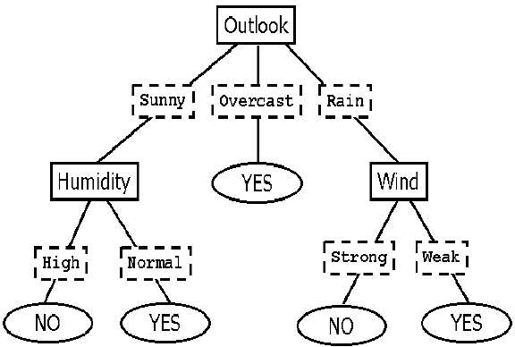
Contoh lain Main tenis

Slide 6
Beberapa contoh pemakaian Decision Tree
Diagnosa penyakit tertentu seperti hipertensi, kanker, stroke, dll
Pemilihan produk seperti rumah, kendaraan, komputer dan lain-lain
Pemilihan pegawai teladan sesuai dengan kriteria tertentu
Deteksi gangguan pada komputer atau jaringan komputer seperti deteksi entrusi, deteksi virus (trojan dan varians)
Masih banyak lainnya

Slide 7
Konsep data dalam decision tree
Data dinyatakan dalam bentuk tabel dengan atribut dan record.
Atribut menyatakan suatu parameter yang dibuat sebagai kriteria dalam pembentukan tree.
Misalkan untuk menentukan main tenis, kriteria yang diperhatikan adalah cuaca, angin dan temperatur. Salah satu atribut merupakan atribut yang menyatakan data solusi per-item data yang disebut dengan target atribut.
Atribut memiliki nilai-nilai yang dinamakan dengan Instance.
Misalkan atribut cuaca mempunyai Instance berupa cerah, berawan dan hujan

Slide 8
Konsep data dalam decision tree (Cont.)
NAMA | CUACA | ANGIN | TEMPERATUR | MAIN
Andi | Cerah | Keras | Panas | Tidak
Budi | Cerah | Lambat | Panas | Ya
Heri | Berawan | Keras | Sedang | Tidak
Ilma | Hujan | Keras | Dingin | Tidak
Dirman | cerah | Lambat | Dingin | ya
Sample
Atribut
Target atribut

Slide 9
Proses dalam decision tree
Mengubah bentuk data (table) menjadi tree
Mengubah model tree menjadi rule
Menyederhanakan rule (Pruning)

Slide 10
Proses data menjadi tree
Indentity
Atribut
Atribut 1
Atribut 2
Atribut 3
......
Atribut n
Target
Atribut
Atribut #1
Subset 1
Subset
2
Subset
3
Atribut #2
Atribut #2
Atribut #2

Slide 11
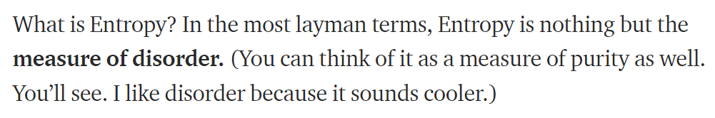
entropy

Slide 12
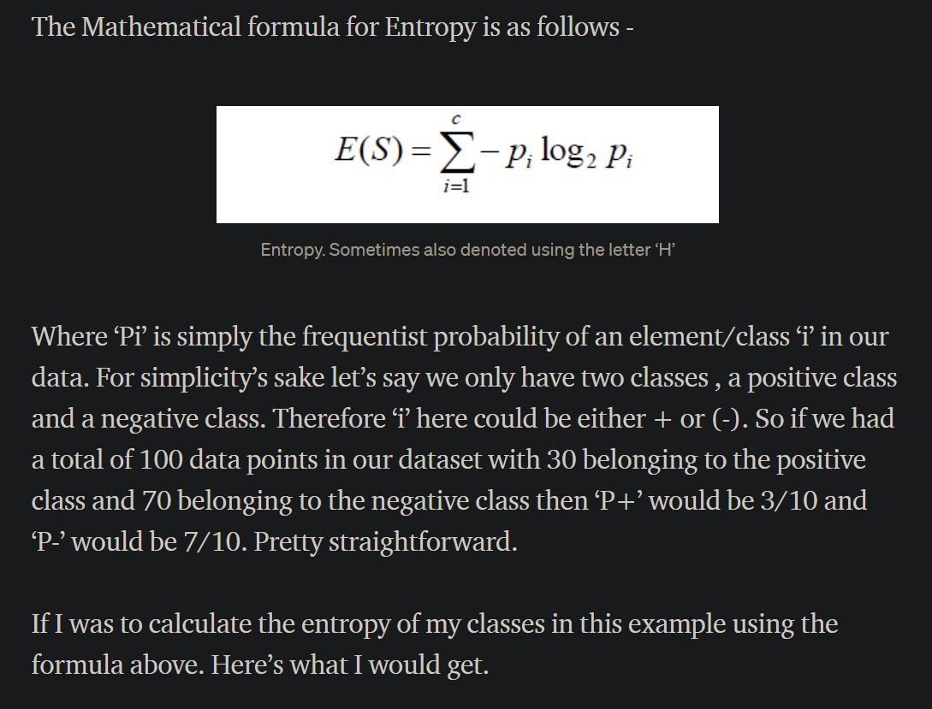

Slide 13
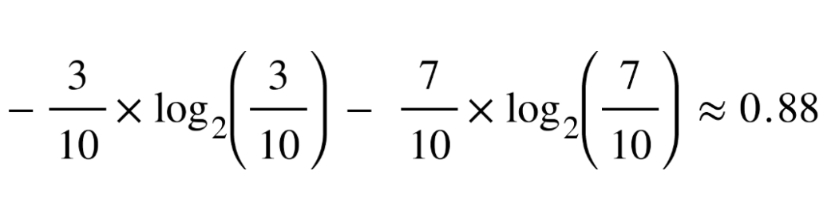

Slide 14
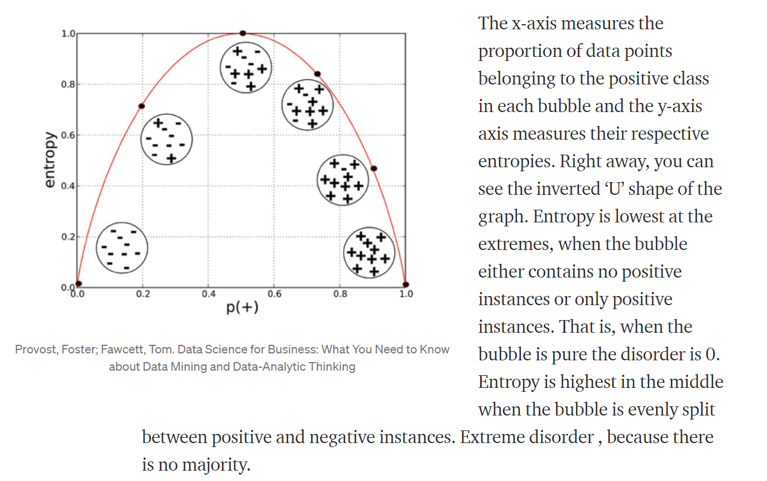
Definisi Entropy
Entropy(s) adalah jumlah bit yang diperkirakan dibutuhkan untuk dapat mengekstrak suatu kelas (+ atau -) dari sejumlah data acak pada ruang sample S.
Entropy bisa dikatakan sebagai kebutuhan bit untuk menyatakan suatu kelas.
Semakin kecil nilai entropy maka semakin baik untuk digunakan dalam mengekstraksi suatu kelas.
Panjang kode untuk menyatakan informasi secara optimal adalah –log₂ p bits untuk messages yang mempunyai probabilitas p. Sehingga jumlah bit yang diperkirakan untuk mengekstraksi S ke dalam kelas adalah:
-p + log 2 p + - p - log 2 p -

Slide 15
Mengubah tree menjadi rule
Atribut #1
Subset 1
Subset 2
Subset 3
Atribut #2
Atribut #2
Atribut #2
Subset 21
Subset 22
Answer 1
Answer 2
If atribut#1=subset2 ^ atribut#2=subset21 then answer=answer1
If atribut#1=subset2 ^ atribut#2=subset22 then answer=answer2

Slide 16
Conjuction & disjunction
Cuaca
Cerah
Hujan
Berawan
Angin
No
No
Disjunction v
Lambat
Keras
IF cuaca=hujan v cuaca=berawan THEN MainTenis=No
Yes
No
Conjunction ^
IF cuaca=cerah ^ angin=lambat THEN MainTenis=Yes
IF cuaca=cerah ^ angin=keras THEN
MainTenis=No

Slide 17
contoh
Permasalahan penentuan seseorang menderita hipertensi
Data diambil dengan 8 sample, dengan pemikiran bahwa yang mempengaruhi seseorang menderita hipertensi atau tidak adalah usia, berat badan dan jenis kelamin
Usia mempunyai instance:
muda dan tua
Berat badan mempunyai instance:
underweight, average dan overweight
Jenis kelamin mempunyai instance:
pria dan wanita

Slide 18
contoh
Data sample yang dugunakan untuk menentukan hipertensi adalah:
Nama
Usia
Berat
Kelamin
Hipertensi
Langkah mengubah data menjadi Tree:
Menentukan node terpilih
Menyusun Tree
Ali
muda
overweight
pria
ya
Edi
muda
underweight
pria
tidak
Annie
muda
average
wanita
tidak
Budiman
tua
overweight
pria
tidak
Herman
tua
overweight
pria
ya
Didi
muda
underweight
pria
tidak
Rina
tua
overweight
wanita
ya
Gatot
tua
average
pria
tidak

Slide 19
Menentukan node terpilih
Untuk menentukan node terpilih, gunakan nilai entropy dari setiap kriteria dengan data sample yang ditentukan.
Node terpilih adalah kriteria dengan entropy yang paling kecil

Slide 20
Memilih node awal
Usia
Hipertensi
Jumlah
muda
Ya (+)
1
Usia = muda
q = − log
1
1
4
3
4
3
4
muda
Tidak (-)
3
−
log
= 0.81
tua
ya
2
1
4
2
2
tua
tidak
2
Usia = tua
2
2
4
2
4
2
4
q = −
log
−
log
= 1
2
4
2
2
Entropy untuk Usia:
E = ⁴ q + ⁴ q = ⁴ (0.81) + ⁴ (1) = 0.91
8
1
8
2
8
8

Slide 21
Memilih node awal (Cont.)
Usia
Hipertensi
Jumlah
Berat
Hipertensi
Jumlah
muda
ya
1
overweight
ya
3
muda
tidak
3
overweight
tidak
1
tua
ya
2
average
ya
0
tua
tidak
2
average
tidak
2
Entropy
=
0.91
underweight
ya
0
underweight
tidak
2
Kelamin
Hipertensi
Jumlah
Entropy = 0.41
pria
ya
2
pria
tidak
4
Terpilih atribut BERAT BADAN
sebagai node awal karena
memiliki entropy terkecil
wanita
ya
1
wanita
tidak
1
Entropy = 0.94

Slide 22
Penyusunan tree awal
Berat
overweight
average
underweight
Ali (+)
Budiman (-)
Annie (-)
Gatot (-)
Didi (-)
Edi (-)
Herman
Rina (+)
(+)
Leaf
Node berikutnya
dapat dipilih pada
bagian yang
mempunyai nilai + dan -, pada contoh di atas hanya berat=overweight yang mempunyai nilai + dan – maka
semuanya pasti mempunya leaf node. Untuk menyusun leaf node lakukan satu-persatu.

Slide 23
Penentuan leaf node
Nama
Usia
Kelamin
Hipertensi
Ali
muda
pria
ya
Data training untuk Berat = Overweight
Budiman
tua
pria
tidak
Herman
tua
pria
ya
Rina
tua
wanita
ya
Usia
Hipertensi
Jumlah
Kelamin
Hipertensi
Jumlah
muda
ya
1
pria
ya
2
tidak
0
tidak
1
tua
ya
2
wanita
ya
1
tidak
1
tidak
0
Entropy = 0,69
Entropy = 0,69

Slide 24
Penyusunan tree
Berat
overweight
average
underweight
Jenis Kelamin
Tidak
Tidak
wanita
pria
Rina
(+)
Ali (+)
Budiman (-)
Herman (+)
Leaf
Node Usia
dan Jenis Kelamin memiliki
Entropy
yang sama, sehingga tidak ada cara lain selain
menggunakan pengetahuan pakar atau percaya saja pada hasil acak.

Slide 25
Hasil tree
Berat
overweight
average
underweight
Jenis Kelamin
Tidak
Tidak
pria
Nama
Usia
Kelamin
Hipertensi
wanita
Ali
muda
pria
ya
Ya
Usia
Budiman
tua
pria
tidak
Herman
tua
pria
ya
muda
tua
Pada
usia=tua ternyata
ada 1 data
Ya
Ya/Tidak
menyatakan ya dan 1 data menyatakan
tidak, keadaan ini perlu dicermati. Pilihan hanya dapat ditentukan dengan campur tangan seoranng pakar.

Slide 26
Mengubah tree menjadi rule
Berat
overweight
underweight
average
Jenis Kelamin
Tidak
Tidak
wanita
pria
R1: IF berat=average v berat=underweight
THEN hipertensi=tidak
Ya
Usia
R2:
IF berat=overweight^kelamin=wanita
THEN hipertensi=ya
IF berat=overweigt^kelamin=pria^
usia=muda THEN hipertensi=ya
IF berat=overweigt^kelamin=pria^
usia=tua THEN hipertensi=tidak
muda
tua
R3:
Ya
Tidak
R4:

Slide 27
Hasil prediksi pada data training
Nama
Usia
Berat
Kelamin
Hipertensi
Prediksi
Ali
muda
overweight
pria
ya
ya
Edi
muda
underweight
pria
tidak
tidak
Annie
muda
average
wanita
tidak
tidak
Budiman
tua
overweight
pria
tidak
tidak
Herman
tua
overweight
pria
ya
tidak
Didi
muda
underweight
pria
tidak
tidak
Rina
tua
overweight
wanita
ya
ya
Gatot
tua
average
pria
tidak
tidak
Kesalahan
(e)
= 12.5 %
( 1 dari 8 data
)

Slide 28
Menyederhanakan dan menguji rule
Membuat table distribusi terpadu dengan menyatakan semua nilai kejadian pada setiap rule
Menghitung tingkat independensi antara kriteria pada suatu rule yaitu atribut dan target
Atribut mengeliminasi kriteria yang tidak perlu yaitu tingkat independensinya tinggi

Slide 29
Distribusi terpadu
Berat
Hipertensi
Jumlah
overweight
ya
3
overweight
tidak
1
average
ya
0
average
tidak
2
overweight
average
underweight
Marginal
underweight
ya
0
hipertensi
3
0
0
3
underweight
tidak
2
tidak
1
2
2
5
Marginal
4
2
2
8
overweight
average
underweight
Marginal
hipertensi
12
0
0
12
tidak
4
8
8
20
Marginal
16
8
8
32

Slide 30
Uji independensi dengan distribusi chi-square
overweight
average
underweight
Marginal
hipertensi
12
0
0
12
Derajat Kebebasan adalah (jumlah baris-1)(jumlah kolom – 1) =
(2-1)(3-1) dan nilai tingkat kepercayaan α = 0.05
Nilai χ²_{a} yang didapat dari table distribusi Chi-Square adalah 5.99148 = 5.99
Oij
tidak
4
8
8
20
Marginal
16
8
8
32
overweight
average
underweight
Marginal
eij
hipertensi
6
3
3
12
tidak
10
5
5
20
Marginal
16
8
8
32
2
3
(o − e
)²
∑∑
Karena nilai
χ² χ²
χ ²
=
ij ij
>
a
maka kriteria berat ini
i =1 j =1
e_{ij}
dependent, sehingga tidak bisa dihilangkan
(12 − 6) ² (0 − 3) ² (0 − 3) ² (4 − 10 ) ² (8 − 5) ² (8 − 5) ²
=
+
+
+
+
+
6
3
3
10
5
5
= 19 .2

Slide 31
Hasil Uji Independensi untuk Semua Kriteria
Kriteria berat mempunyai nilai chi-square 19.2, ini lebih besar dari nilai acuan chi-square dengan derajat kebebasan 2 yaitu 6.27. Jadi kriteria dependent dan tidak bisa dieliminasi.
Kriteria usia mempunyai nilai chi-square 2.13, ini lebih besar dari nilai acuan chi-square dengan derajat kebebasan 1 yaitu 3.89. Jadi kriteria independent dan bisa dieliminasi.
Kriteria jenis kelamin mempunyai nilai chi-square 0.71, ini lebih besar dari nilai acuan chi-square dengan derajat kebebasan 1 yaitu 3.89. Jadi kriteria independent dan bisa dieliminasi.
Rule Hasil Penyederhanaan:
R1: IF berat = average v berat = underweight
THEN hipertensi = tidak
R2: IF berat = overweight
THEN hipertensi = ya
R3: IF berat = overweight
THEN hipertensi = ya
R4: IF berat = overweight
THEN hipertensi = tidak
Rule Hasil Penyederhanaan:
R1: IF berat = average v
berat = underweight
THEN hipertensi = tidak
R2: IF berat = overweight
THEN hipertensi = ya

Slide 32
Hasil prediksi pada data training
Nama
Usia
Berat
Kelamin
Hipertensi
Prediksi
Ali
muda
overweight
pria
ya
ya
Edi
muda
underweight
pria
tidak
tidak
Annie
muda
average
wanita
tidak
tidak
Budiman
tua
overweight
pria
tidak
ya
Herman
tua
overweight
pria
ya
ya
Didi
muda
underweight
pria
tidak
tidak
Rina
tua
overweight
wanita
ya
ya
Gatot
tua
average
pria
tidak
tidak
Kesalahan
(e)
= 12.5 %
( 1 dari 8 data
)

